Slide 1
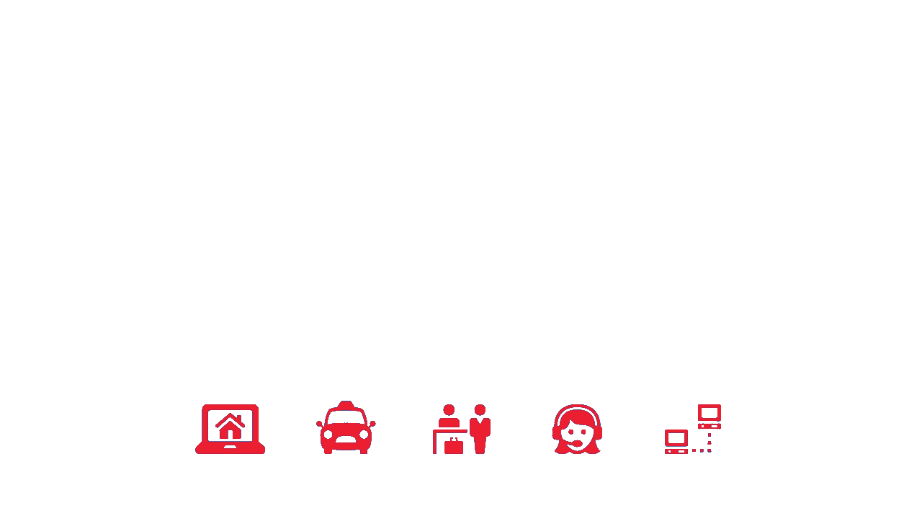
NOI SUNTEM DIFERITI

Slide 2
CINE SUNTEM?
De 40 de ani în afaceri - Ȋnfiinţată în 1978
Business de familie, aflat la a treia generație
Sistem B2B de rezervări hoteliere
F.I.T și experți în operarea grupurilor
Activi la nivel mondial

Slide 3
PRODUSUL NOSTRU
Mai mult de 200.000 de hoteluri în toată lumea
100 de furnizori (XML și DMC-uri locale)
2000 de hoteluri contractate direct în prezent
Conexiuni XML cu mari lanțuri hoteliere
Servicii suplimentare de teren (transferuri, închirieri de mașini, etc.)
Experți în operarea grupurilor

Slide 4
TEHNOLOGIA NOASTRA
Website şi platformă de rezervări B2B avansate
Interfață XML B2B
Interfață XML B2B2C, cu standard de meta-căutare
White labels pentru clienţi și opțiuni de branding
Condiții de plată flexibile
Soluții IT persistente și inovatoare

Slide 5
ECHIPA NOASTRA DE SUPORT CLIENTI
Profesioniștii cei mai experimentați din domeniu
Foarte motivați, săritori și prietenosi!
Serviciu de urgenţă 24/7
Suport în mai multe limbi
Noi ne luptăm pentru fiecare rezervare!
Rezolvăm PROBLEME!

Slide 6
VIZIUNEA NOASTRA
Suportul este cheia succesului!
Vânzările și marketingul faţă în faţă
Sa rămânem în prima linie a tehnologiei de travel
La curent cu tendințele și cererile pieței
Extinderea bazei noastre de date și a inventarului
AGENȚII DE TURISM sunt partenerii nostri! ! !

Slide 7
VA MULTUMIM CA ATI VENIT!

Slide 8
VE MULTUMIM CA ATI VENIT!

